Slide 1
空间分析入门
李丁
中国人民大学社会与人口学院
中国人民大学国家发展与战略研究院
Notes:
本PPT大量参考使用了孟天广、李锋的讲义。

Slide 2
内容提要
1 简介
Why use spatial methods?
The spatial autoregressive data generating process
2 空间数据与可视化in R
点（Points）
面（Polygons）
线（Grids）
3 空间自相关（Spatial Autocorrelation）
4 空间权重（Spatial Weights）
5 点分析（Point Processes）
6 空间统计（Geostatistics）
7 空间回归 （Spatial Regression）
Models for continuous dependent variables
Models for categorical dependent variables
Spatiotemporal models

Slide 3
为什么使用空间分析
Index of total African conflict for the 1966-78 period (Anselin and O’Loughlin 1992).
Country | Conflicts | Country | Conflicts
EGYPT | 5246 | LIBERIA | 980
SUDAN | 4751 | SENEGAL | 933
UGANDA | 3134 | CHAD | 895
ZAIRE | 3087 | TOGO | 848
TANZANIA | 2881 | GABON | 824
LIBYA | 2355 | MAURITANIA | 811
KENYA | 2273 | ZIMBABWE | 795
SOMALIA | 2122 | MOZAMBIQUE | 792
ETHIOPIA | 1878 | IVORY COAST | 758
SOUTH AFRICA | 1875 | MALAWI | 629
MOROCCO | 1861 | CENTRAL AFRICAN REPUBLIC | 618
ZAMBIA | 1554 | CAMEROON | 604
ANGOLA | 1528 | BURUNDI | 604
ALGERIA | 1421 | RWANDA | 487
TUNISIA | 1363 | SIERRA LEONE | 423
BOTSWANA | 1266 | LESOTHO | 363
CONGO | 1142 | NIGER | 358
NIGERIA | 1130 | BURKINA FASO | 347
GHANA | 1090 | MALI | 299
GUINEA | 1015 | THE GAMBIA | 241
BENIN | 998 | SWAZILAND | 147
Data source: Anselin, L. and John O’Loughlin. 1992. Geography of international conflict and cooperation: spatial dependence and regional context in Africa.
In The New Geopolitics, ed. M. Ward, pp. 39-75.

Slide 4
为什么使用空间分析
Independence assumption not valid
The attributes of observation i may influence the attributes of j.
Spatial heterogeneity
The magnitude and direction of a treatment effect may vary across space.
Omitted variable bias
There may be some unobserved or latent influences shared by geographical or network “neighbors”.

Slide 5
空间分析实例
流行病学 Epidemiology
How to model the spread of a contagious disease?
犯罪学 Criminology
How to identify crime hot spots?
固定资产 Real estate
How to predict housing prices?
战争、镇反 Counterinsurgency
“Oil spot” modeling and clear-hold-build
组织学习与网络传播 Organizational learning and network diffusion
How to model the adoption of an innovation?

Slide 6
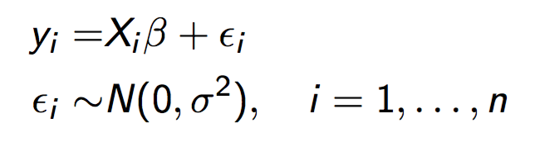
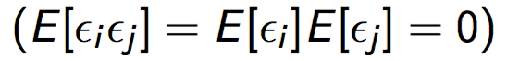
空间自相关产生过程
线性模型
假定 Assumptions
Observed values at location i independent of those at location j
Residuals are independent
The independence assumption greatly simplifies the model, but may be difficult to justify in some contexts...

Slide 7
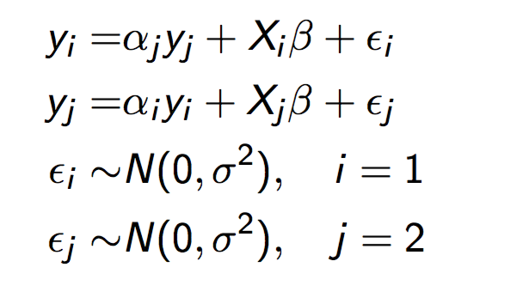
空间自相关产生过程
对于两个相邻对象 two neighbors i and j:
假定
Observed values at location i depend on those at location j, and vice versa
Data generating process is “simultaneous” (more on this later)

Slide 8
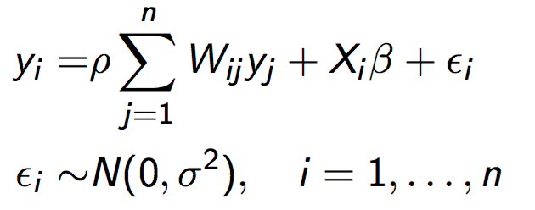
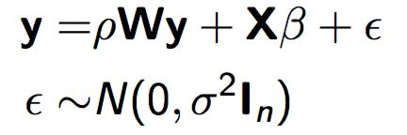
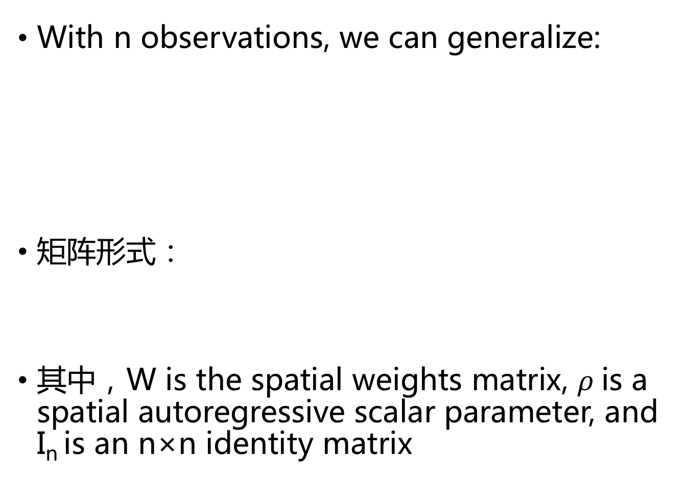
空间自相关产生过程
With n observations, we can generalize:
矩阵形式：
其中，W is the spatial weights matrix, $ρ$is a spatial autoregressive scalar parameter, and I_{n} is an n×n identity matrix

Slide 9
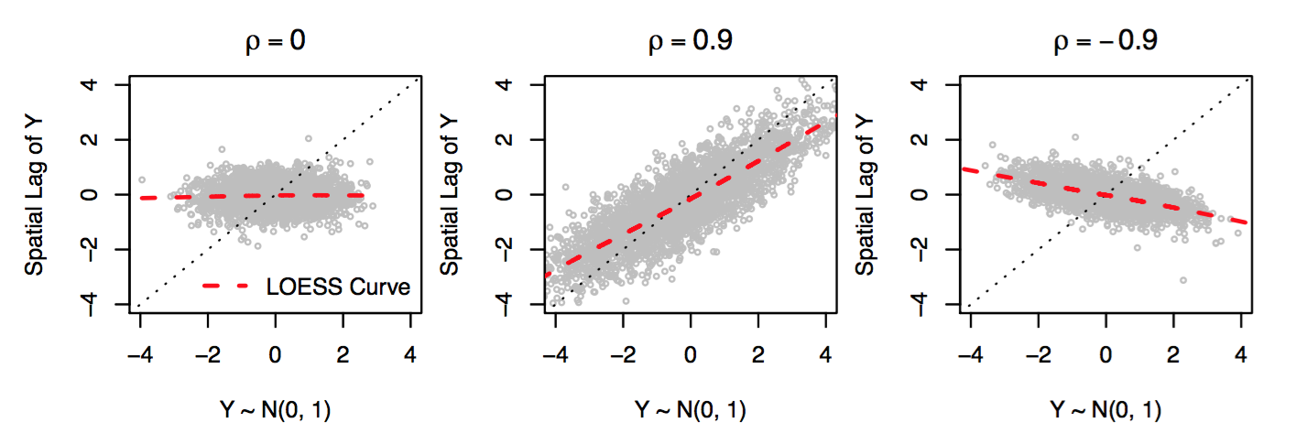

空间自相关产生过程
When $ρ$= 0, the variable in not spatially autocorrelated. Information about a measurement in one location gives us no information about the value in neighboring locations (spatial independence).
When $ρ$> 0, the variable in positively spatially autocorrelated. Neighboring values tend to be similar to each other (clustering).
When $ρ$ < 0, the variable in negatively spatially autocorrelated. Neighboring values tend to be different to each other (segregation).

Slide 10
如何理解空间自相关

Slide 11
地理元素
Point
Polyline
Polygon

Slide 12
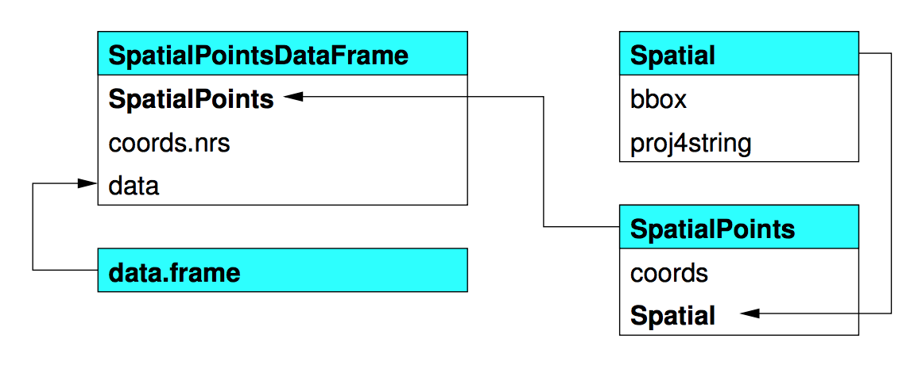
点对象的结构

Slide 13
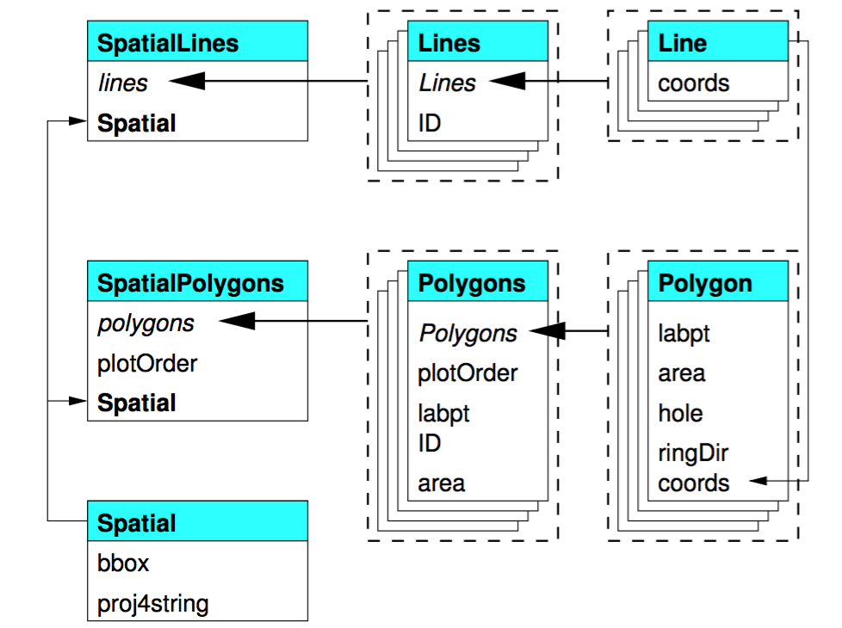
线、面对象的结构

Slide 14
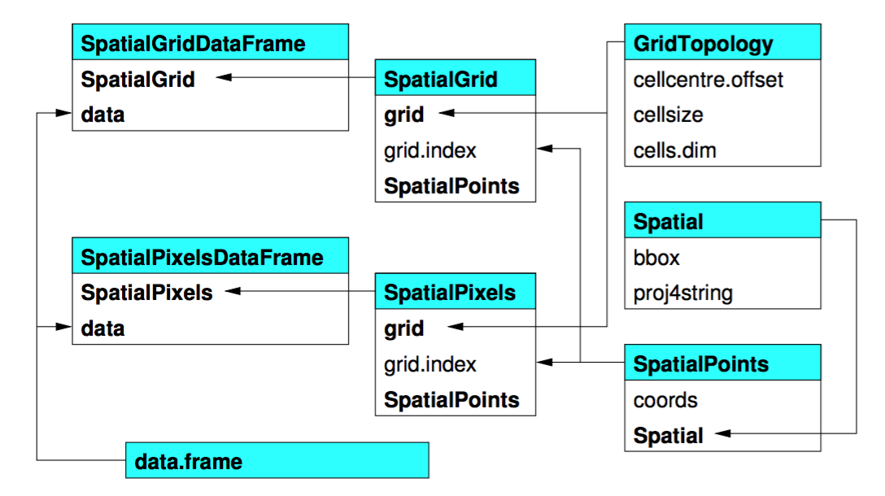
网格对象

Slide 16
投影系统的基本概念
地球椭球体(Ellipsoid)
大地基准面(Datum)
地图投影(Projection)
https://www.cnblogs.com/rainbow70626/p/4382131.html
https://www.cnblogs.com/onsummer/p/12081889.html
http://desktop.arcgis.com/zh-cn/arcmap/10.3/guide-books/map-projections/about-projected-coordinate-systems.htm

Slide 17
坐标系统
地理坐标系统（GCS，Geographical Coordinate System）
表示空间点的坐标系；定位很方便；经度、纬度；
地心坐标系：地球质心为旋转椭球面的中心的坐标系
北京54坐标系：克拉索夫斯基椭球体
西安80坐标系：IAG75椭球体
参心坐标系：人为把地球质心“移走”，将局部表面“贴到”某国使之高程误差尽量最小
WGS84坐标系：WGS84椭球体（GPS星历坐标系，全球统一使用，最新版2002年修正）
CGCS2000坐标系：CGCS2000椭球体（和WGS84椭球极为相似，偏差仅有0.11mm）
投影坐标系统（PCS，Projection Coordinate System）
笛卡尔平面直角坐标系；计算长度、面积很方便
投影坐标系统 = f(地理坐标系统)
f：学名“投影方法”，简称“投影”

Slide 18
坐标系统参数
WKID即Well Known ID，众所周知的ID号。
欧洲石油调查组织EPSG（European Petroleum Survey Group）管理这些ID号，网站是epsg.io
常见地理坐标系统及WKID
WGS84（WKID=4326）
CGCS2000（WKID=4490）
北京54、西安80；逐渐停用。WKID分别为4214，4610。
美国：NAD27（4267）、NAD83（4269）
常见投影坐标系统（也有WKID）
高斯克吕格（Gauss - Kruger）：横轴墨卡托投影（ Transverse Mercator ）
墨卡托投影（Mercator）
UTM投影（Universal Transverse Mercator）
网络墨卡托（WebMercator）
兰伯特（Lambert）投影与阿尔伯斯（Albers）投影
Notes:
EPSP的英文全称是European Petroleum Survey Group，中文名称为欧洲石油调查组织。这个组织成立于1986年，2005年并入IOGP(International Association of Oil & Gas Producers)，中文名称为国际油气生产者协会。
作者：张京 链接：https://www.zhihu.com/question/52220968/answer/265488104 来源：知乎 著作权归作者所有。商业转载请联系作者获得授权，非商业转载请注明出处。

Slide 19
我国常用投影坐标系统设定
高斯克吕格（Gauss Kruger）投影
CGCS2000_3_Degree_GK_CM_111E：有CM即带带号（111E中央经线）
CGCS2000_3_Degree_GK_Zone_30：有Zone则不带带号
墨卡托（Mercator）投影
通用横轴墨卡托（UTM）投影
仅基于WGS84，和高斯投影坐标系统族类似
分带与名称按中央经线自行使用
Lambert投影；Albers投影
我国大图喜欢用阿尔伯斯投影
省区图喜欢用兰伯特圆锥投影
Web Mercator（网络墨卡托）投影
仅有一个，WKID=3857
高德、百度、腾讯地图，谷歌地图（国内国外均）、osm地图都用了网络墨卡托。国内的地理坐标系统经过加密。
其他投影
GCJ02在WGS84基础上加密，多项式+正弦函数加密算法，通常隔段时间就换下参数。误差值并不固定，通常是几十米到几百米。
BD09在GCJ02基础上再次偏移。
天地图没有加密，直接是CGCS2000。
经纬度直投
Notes:
如果数据有坐标系统的定义，则可以从数据的坐标系统中得知坐标系（假如定义的正确）。
如果数据没有坐标系统定义，需要通过观察数据坐标值来判断GCS、PCS类型，则需要一定的经验。
如果数据是两位数+三位数或者三位数+三位数等落于我国经纬度范围的数字，则可以大致判断是地理坐标系统，只需询问数据提供者，然后自己为数据定义地理坐标系统即可。
如果给的数据尺度很小，例如是一个厂房，而且一个单位数值差不多就是1米，则判断是CAD绘图，是未经校准的平面直角坐标系，可以理解为投影坐标系，只不过位置并不准确罢了，需要校准。
如果给的数据单位很大，通常是几万、几十万（5位数+6位数，是无投影带的，5位数是经线x方向，6位数是纬线y方向）（6位数+7位数，是有投影带的，6位数是纬线y方向，7位数是经线x方向，通过7位数的前两个数字判断投影带），此时可以粗略判断是投影坐标系统。
如果均不是以上的数值，则判断为误操作，可能是错误定义了坐标系，也可能是错误进行投影计算。

Slide 20
参考教材
教材：
https://geocompr.robinlovelace.net/
https://mgimond.github.io/Spatial/index.html
课程资料1：
http://adamwilson.us/SpatialDataScience/index.html
课程资料2：
http://www.people.fas.harvard.edu/~zhukov/spatial.html
Notes:
课程资料1 参考了 https://byuistats.github.io/M335/index.html

Slide 21
谢谢！ liding@ruc.edu.cn

Slide 22
表1 手机定位数据样例
ID | Time | gpsx | gpsy | APP | Device
ID1 | 1445565030833 | 116.1845 | 38.48989 | 某社区服务类应用 | MI 2
ID2 | 1445156140694 | 118.1605 | 39.66274 | 某出行类应用 | Ascend G700
ID3 | 1445216817991 | 116.4992 | 39.80738 | 某出行类应用 | Galaxy Note 4
ID2 | 1443879879527 | 113.5652 | 38.98415 | 某生活服务类应用 | Ascend G700
ID4 | 1444207725546 | 114.5542 | 39.83851 | 某生活服务类应用 | iPhone 6 plus
Notes:
http://www.bjghy.com/ghy2Develop.aspx?menu=2&sideitem=210&Tid=160
DBSCAN（Density-Based Spatial Clustering of Applications with Noise，中文名：具有噪声的基于密度的聚类方法）利用基于密度的聚类的概念，即要求聚类空间中的一定区域内所包含对象（点或其他空间对象）的数目不小于某一给定阈值，算法可从具有噪声的数据集合中发现任意形状的簇(Cluster)，使得具有足够的密度区域划分在同一个簇内，从而达到聚类的目的。DBSCAN算法有两个重要的输入参数：半径（Eps）和最小点的数量（MinPts），DBSCAN算法的具体步骤如下：
1） 解析训练数据，形成空间点数据集P={p(i); i = 0, 1, …, N}，p(i)表示训练数据，N表示训练数据的总数;
2） 计算集合P中每个点p(i)的k-距离。针对数据集P，对于任意点p(i)属于P，计算点p(i)到集合P的子集 S={p(1), p(2), …, p(i-1), p(i+1), …, p(N)}中所有元素之间的距离，距离按照从小到大的顺序排序，假设排序后的距离集合记作D={d(1), d(2), …, d(k-1), d(k), d(k+1), …, d(N-1)}，则d(k)就被称为p(i)的k-距离。也就是说，k-距离是点p(i)到所有点（除了p(i)点）之间距离中第k近的距离。对待数据集P中每个点p(i)都计算k-距离，最后得到集合P中所有元素p(i)的k-距离，用集合E表示E={e(1),e(2),…,e(n)}；
3） 用散点图显示集合P中的所有元素p(i)的k-距离值，根据散点图确定半径Eps的值；
4） 根据给定的初始最小点的数量MinPts（比如4），以及上一步中半径Eps的值，计算所有核心点，即以点p为中心、半径为Eps的邻域内的点的个数不少于MinPts的点成为核心点，并建立核心点与到核心点距离小于半径Eps点的映射；
5） 根据得到的核心点集合，以及半径Eps的值，计算能够连通的核心点，得到噪声点；
6） 将能够连通的每一组核心点，以及到核心点距离小于半径Eps的点，都放到一起，形成一个簇；
7） 选择不同的半径Eps，使用DBSCAN算法聚类得到的一组聚类簇及其噪声点，使用散点图对比聚类效果，确定参数Eps=0.0003，MinPts=10为DBSCAN算法的模型参数。利用DBSCAN算法计算得到的如下图所示的结果（黑色实心点为异常噪声数据）：

